Slide 1
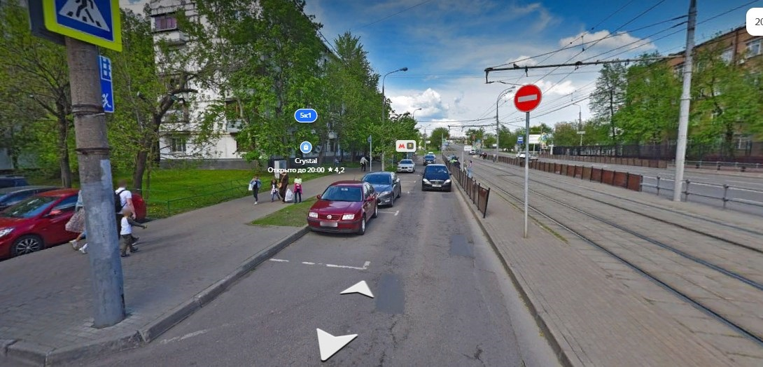
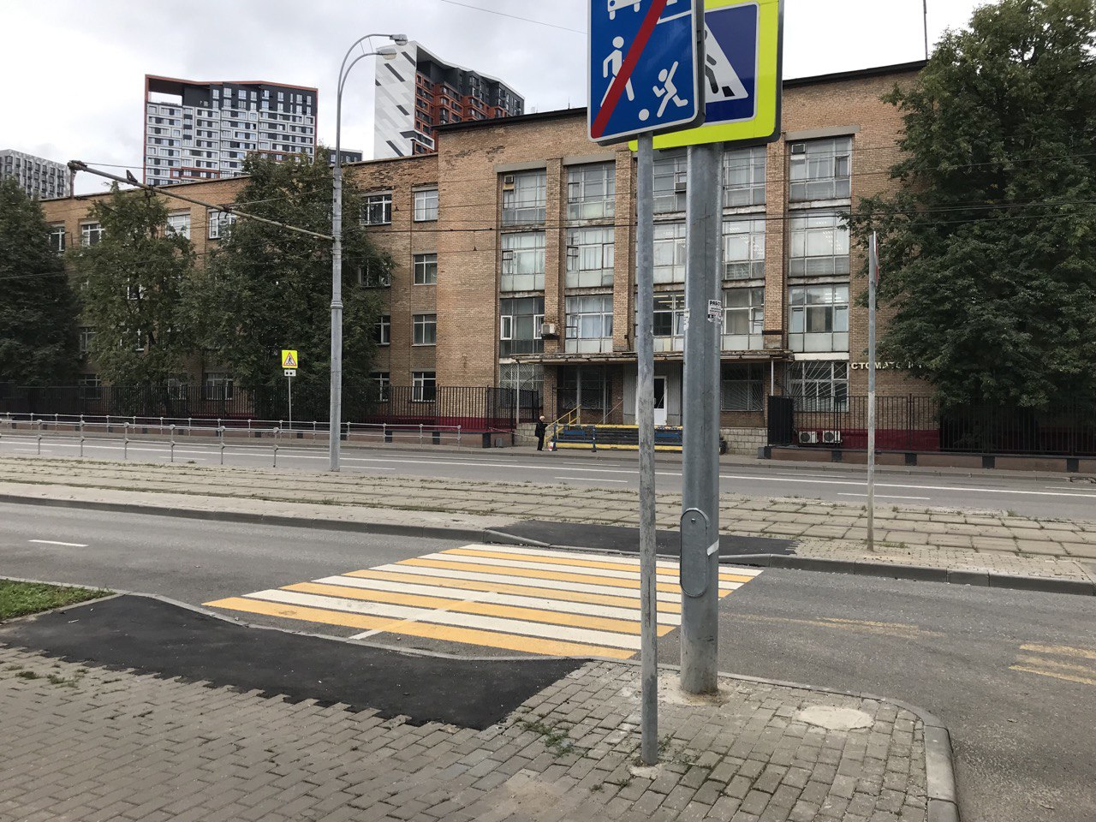
Открытое шоссе, д.5, к.1
обустройство пешеходного перехода
Было:
Стало:

Slide 2
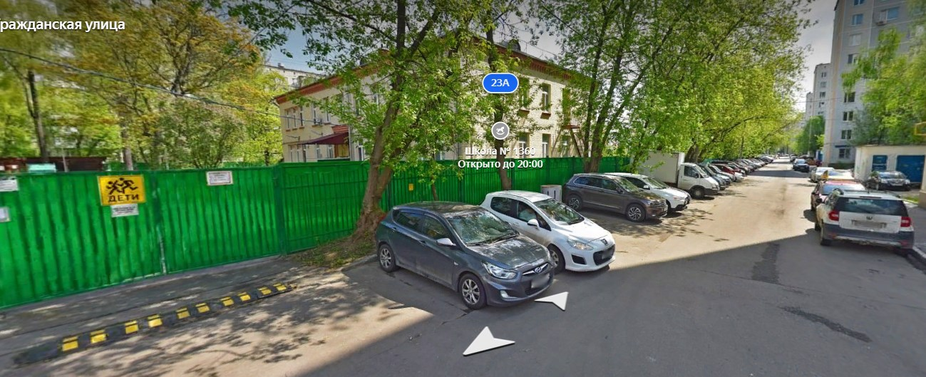
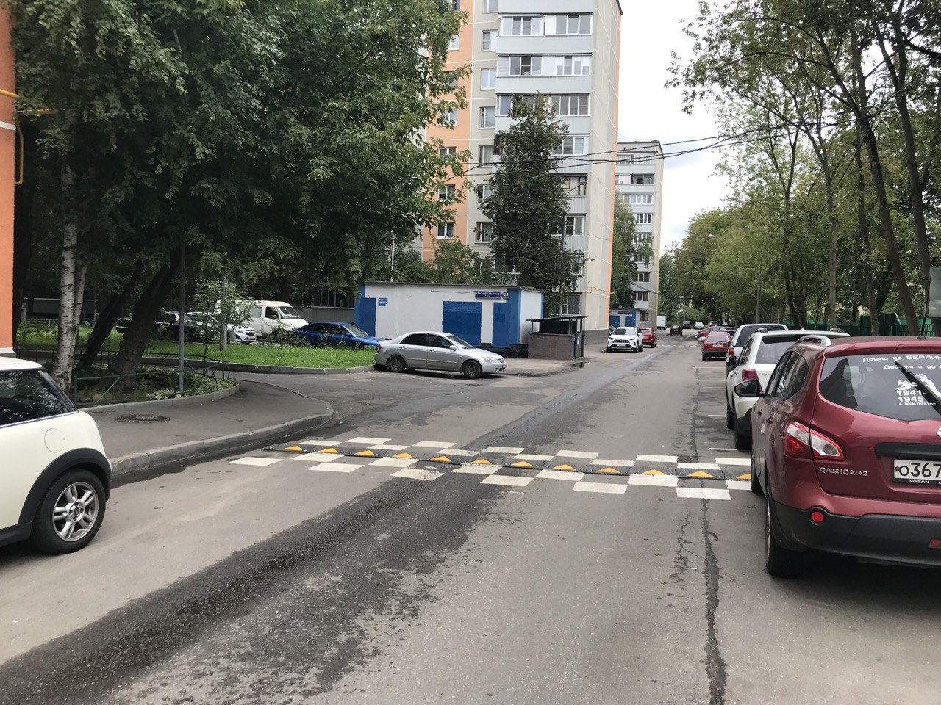
ул. Краснобогатырская, д. 23А
установка ИДН и знака
Было:
Стало:

Slide 3
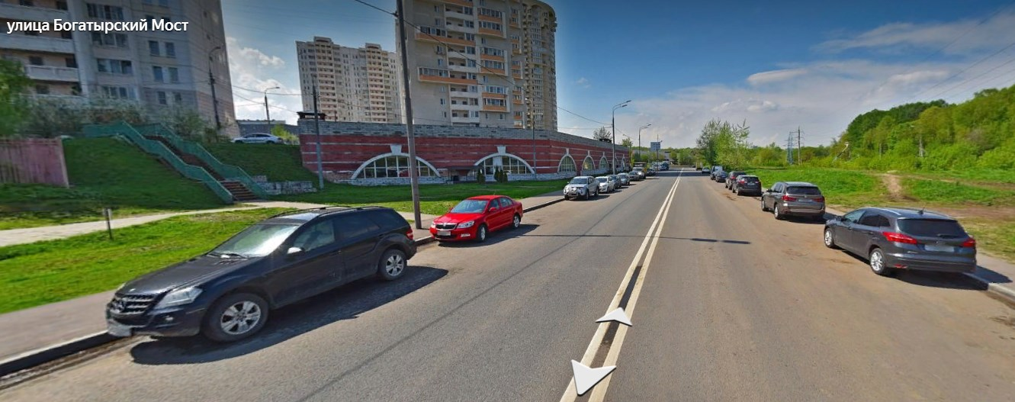
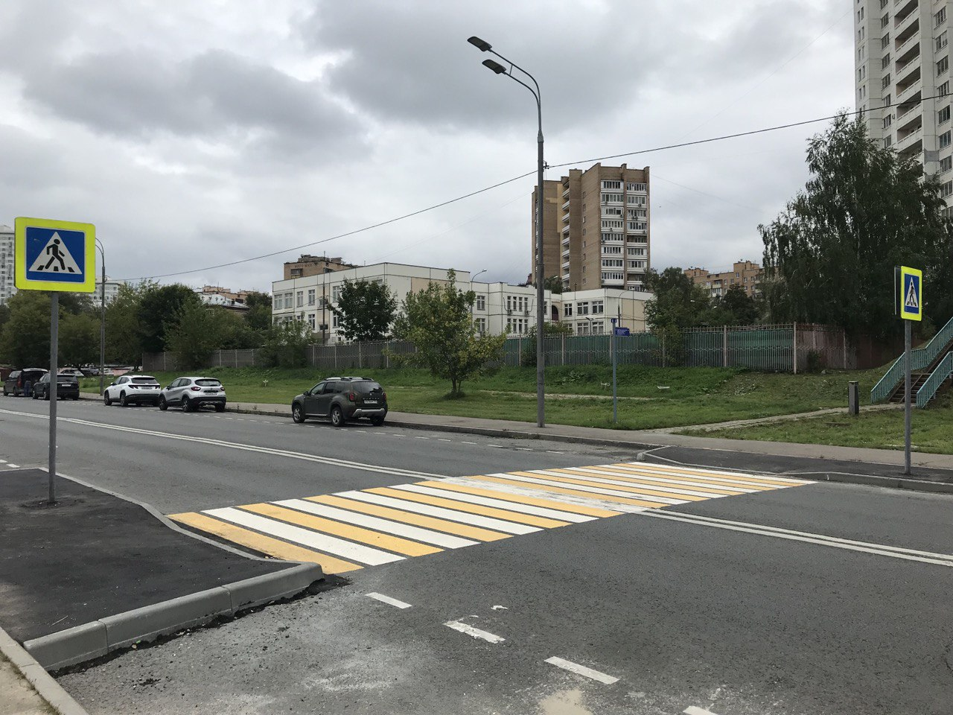
ул. Краснобогатырская, д. 9
обустройство пешеходного перехода
Было:
Стало:

Slide 4
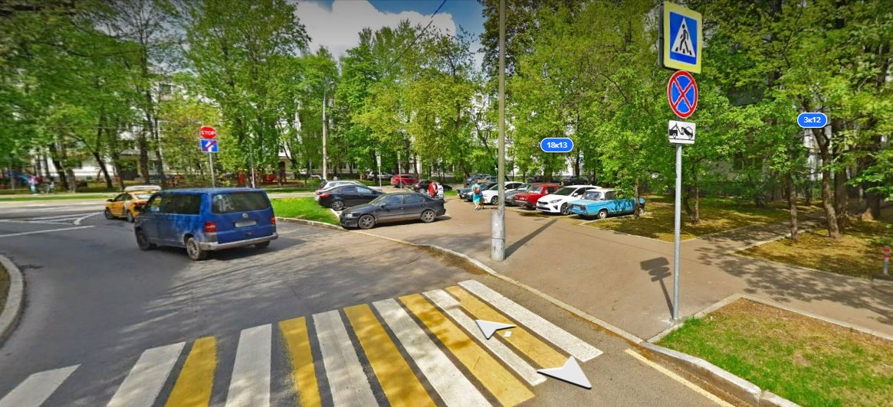
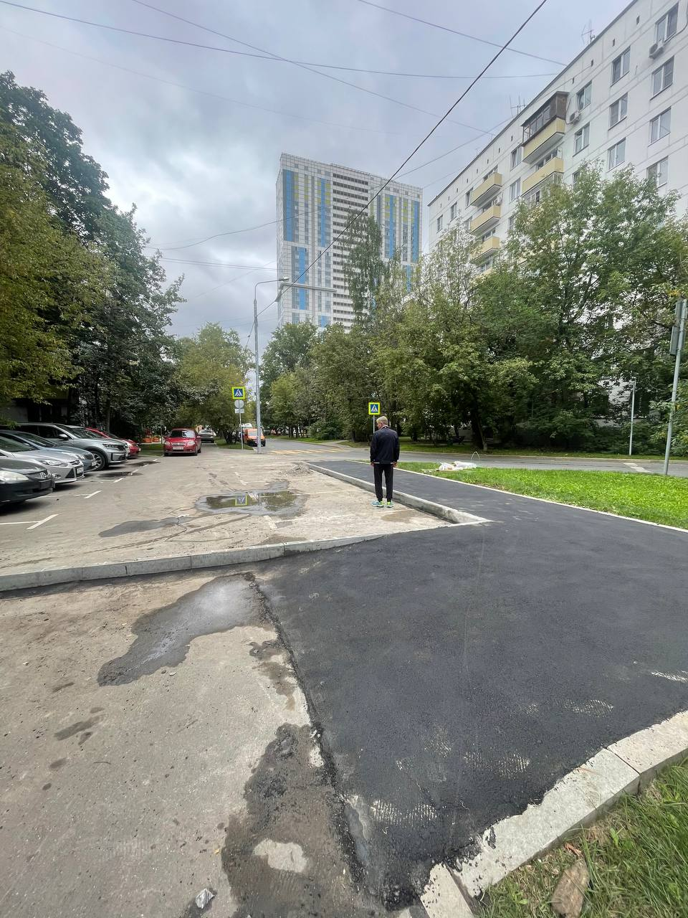
Открытое шоссе, д.3, к.12
разделение пешеходной зоны и зоны парковки
Было:
Стало:

Slide 5
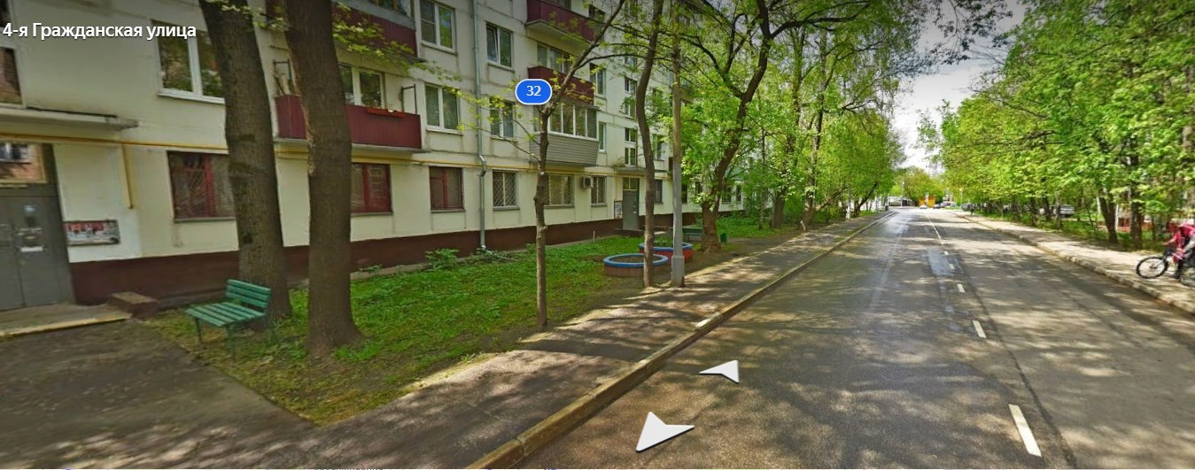
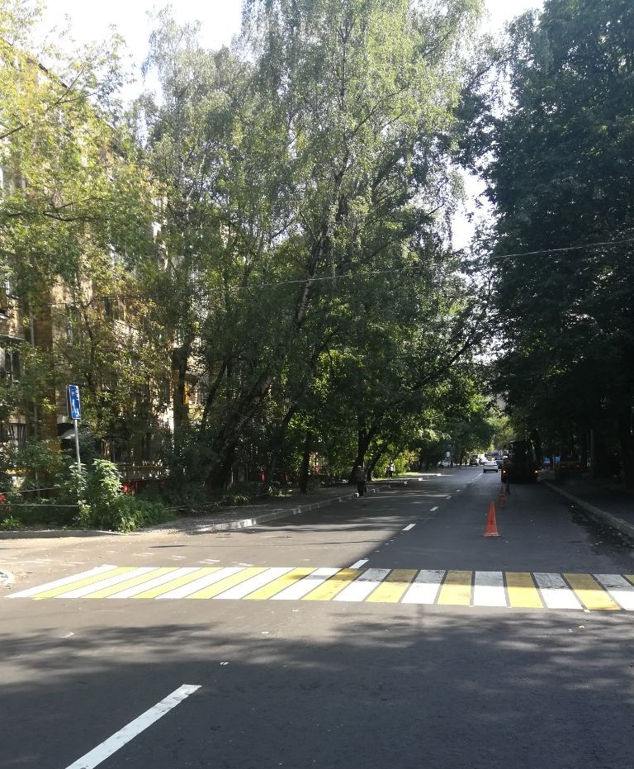
ул. 4-я Гражданская, д. 32
обустройство пешеходного перехода
Было:
Стало:

Slide 6
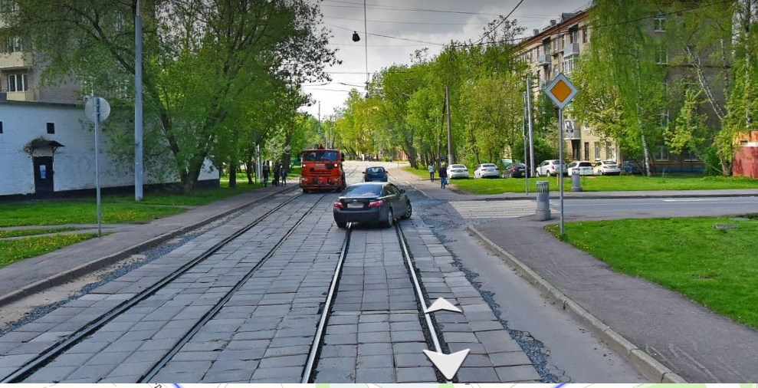
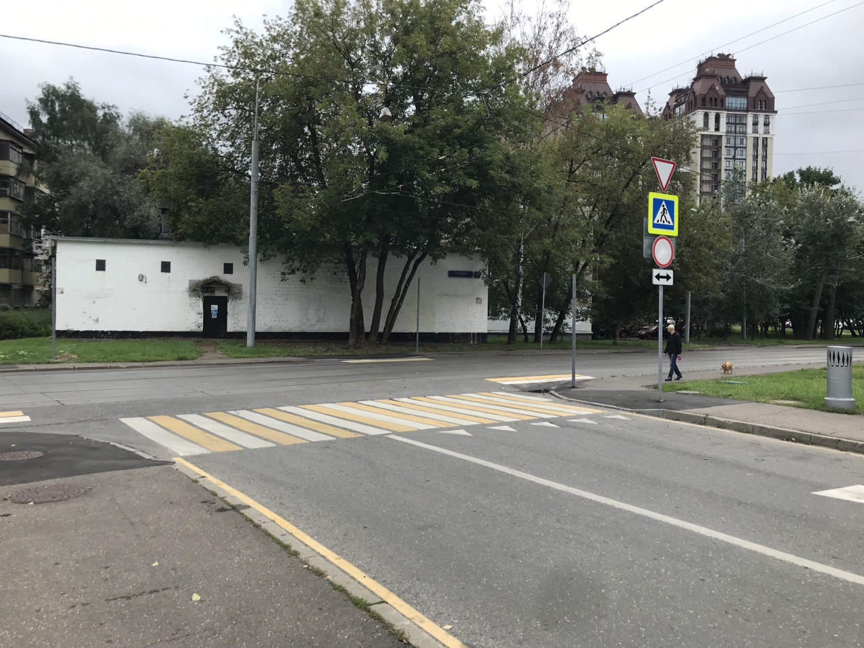
пересечение Проектируемый пр-д №6503 и Погонный пр-д
обустройство пешеходного перехода
Было:
Стало:

Slide 7
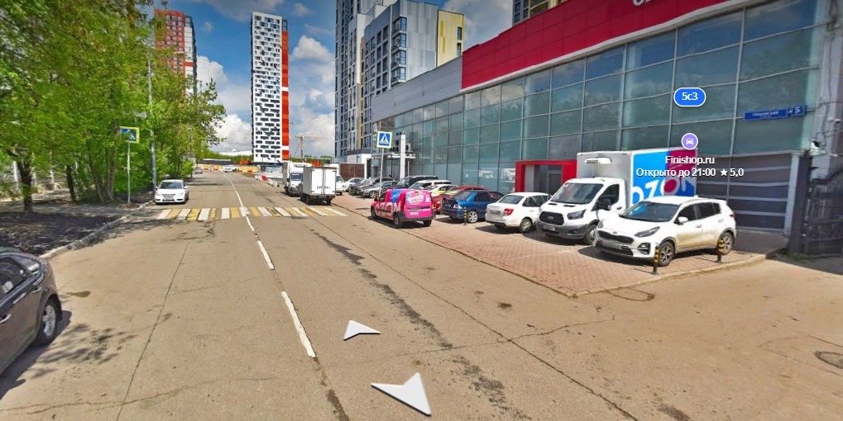
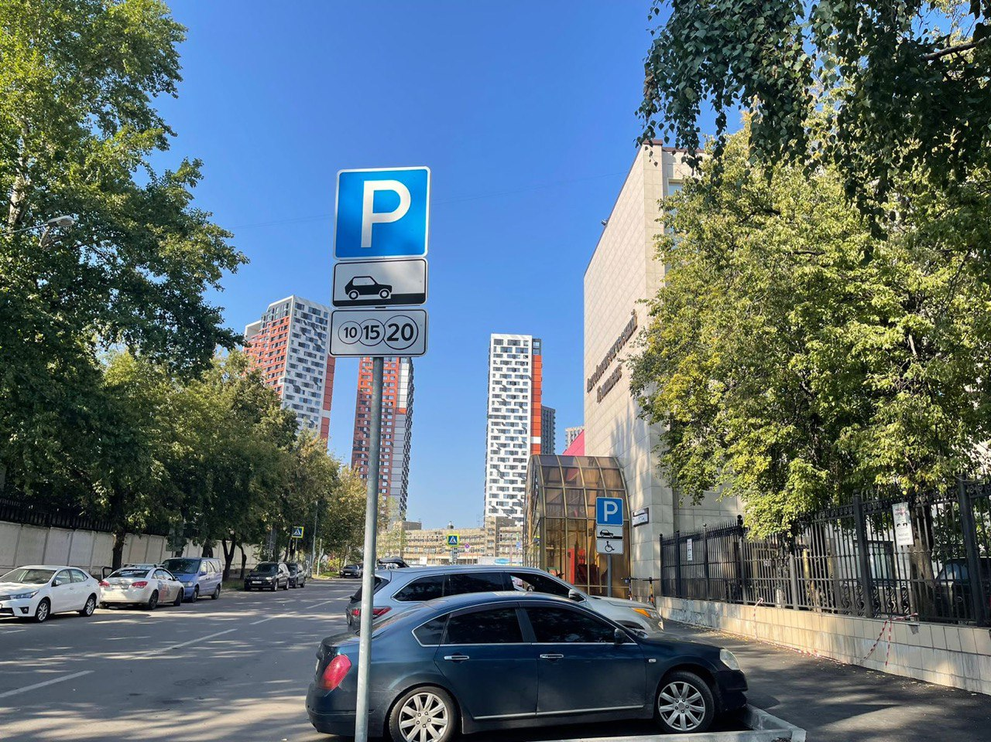
Тюменский пр-д, д.5,к.3
обустройство тротуара и парковочного кармана
Было:
Стало:

Slide 8
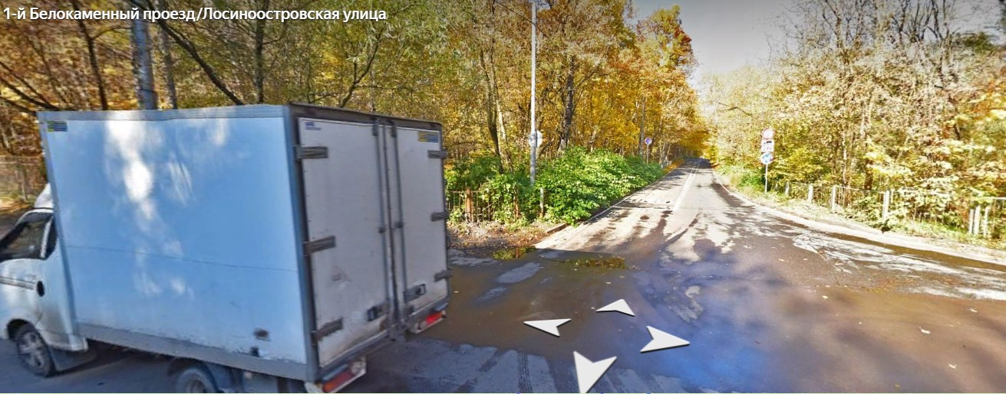
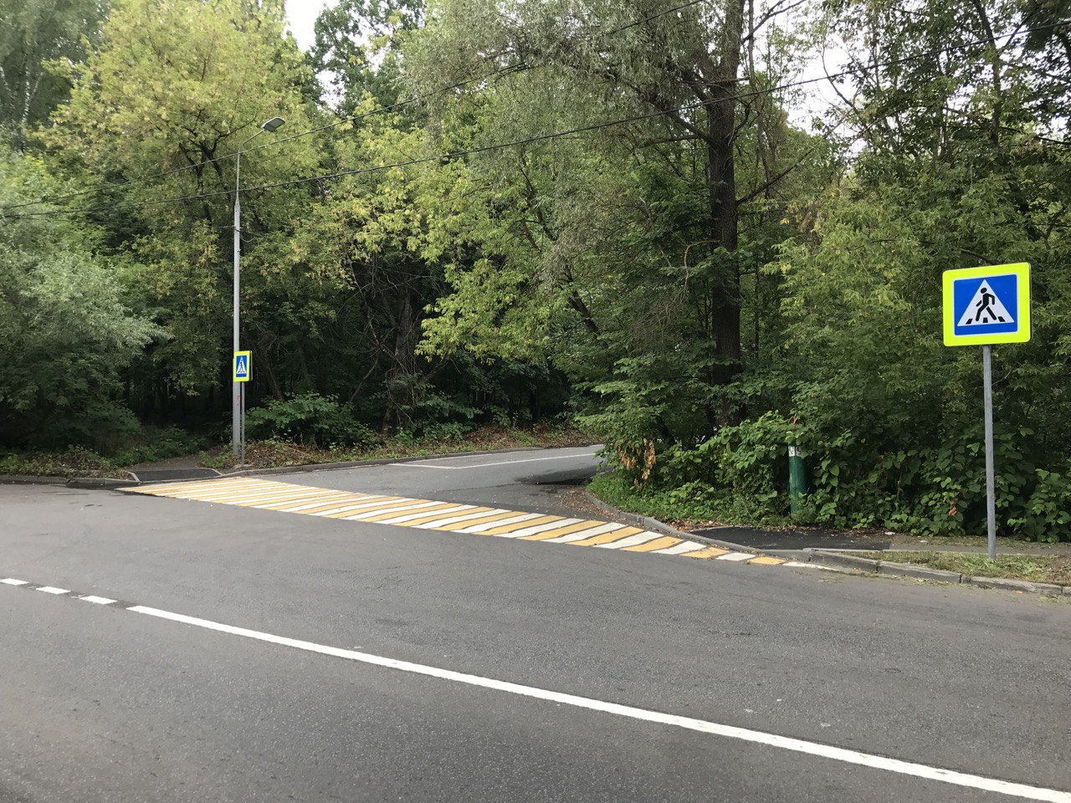
пересечение 1-й Белокаменный пр-д и Лосиноостровская ул.
обустройство пешеходного перехода
Было:
Стало:

Slide 9
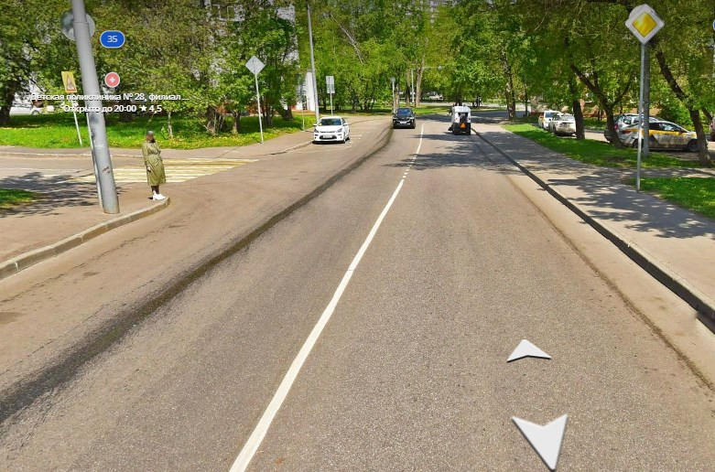
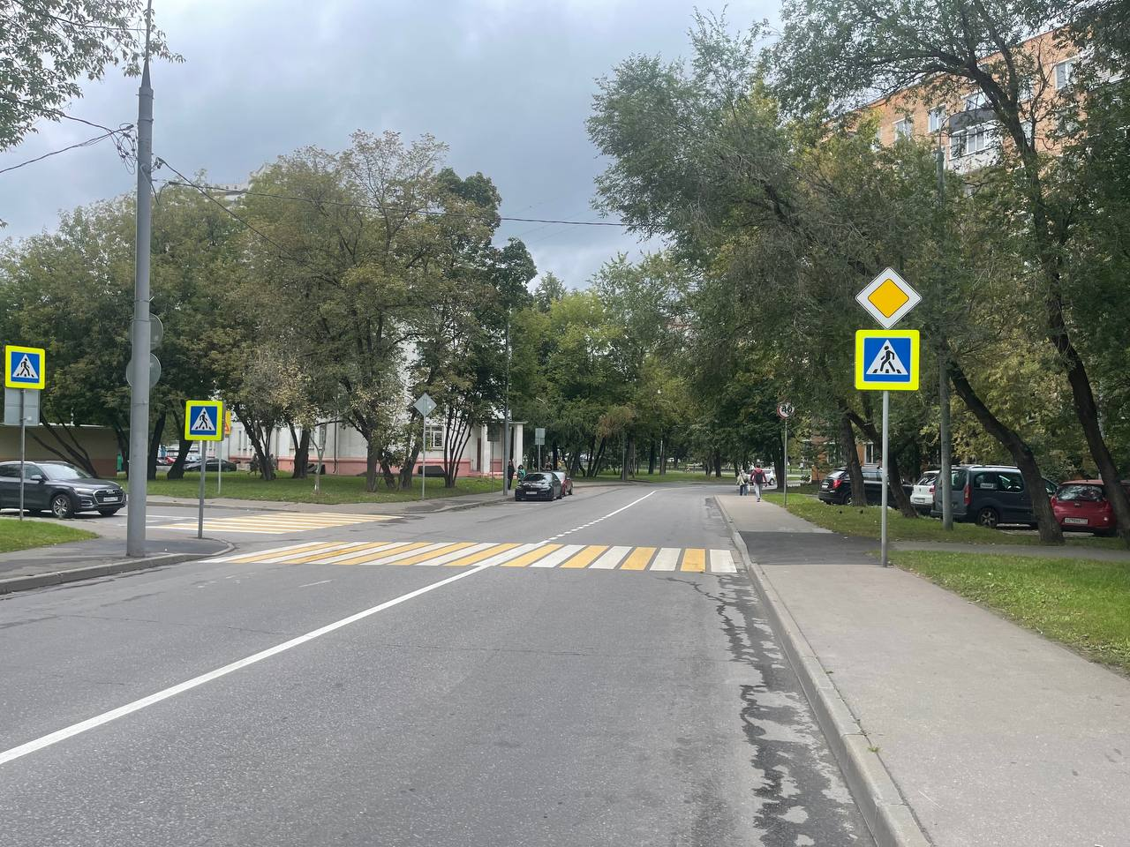
пересечение Игральная ул. и Лукьяновский пр-д
обустройство пешеходного перехода
Было:
Стало:

